Slide 1
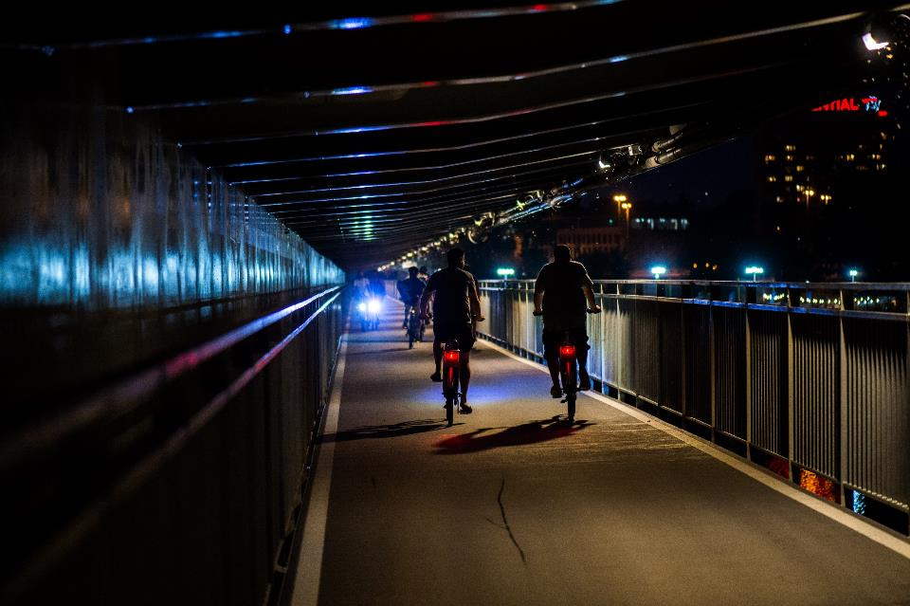
Rowerowa Warszawa 2017 Zarząd Dróg Miejskich

Slide 2
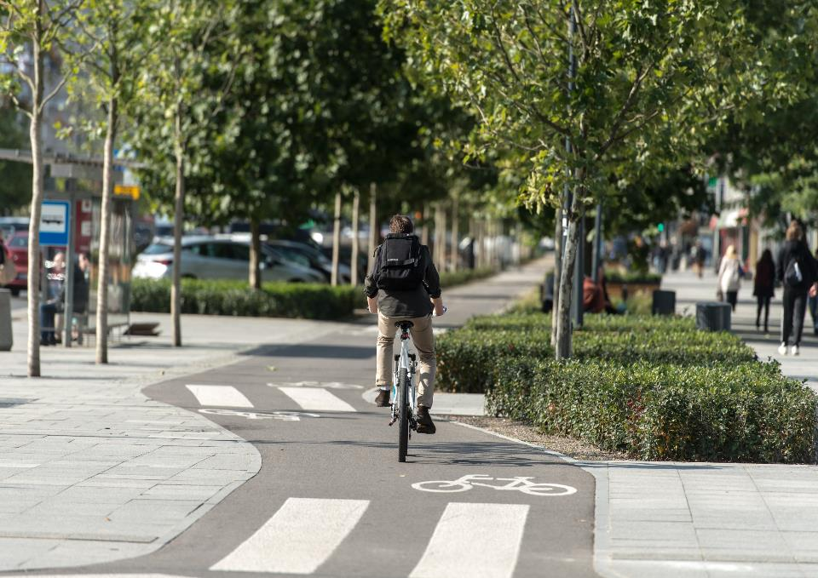
531 km łączna długość infrastruktury rowerowej 401 km dróg dla rowerów 68 km ciągów pieszo-rowerowych 62 km pasów rowerowych i ruch „pod prąd”
m.st. Warszawa | Zarząd Dróg Miejskich

Slide 3
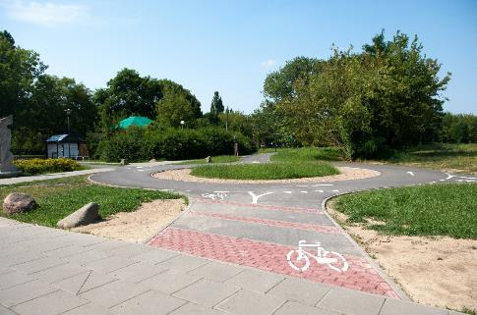
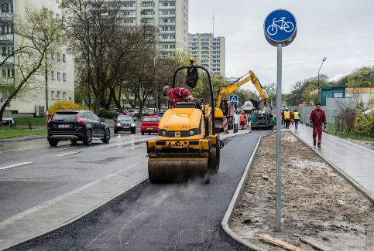
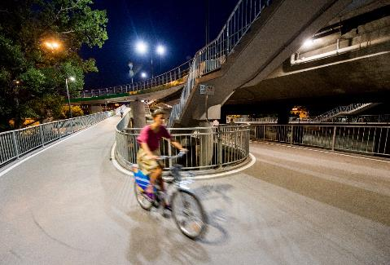
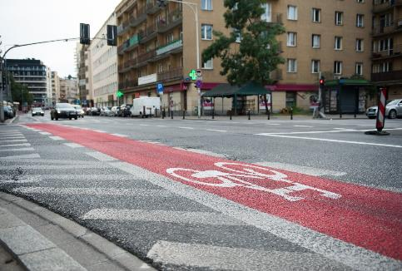
Inwestycje
m.st. Warszawa | Zarząd Dróg Miejskich

Slide 4
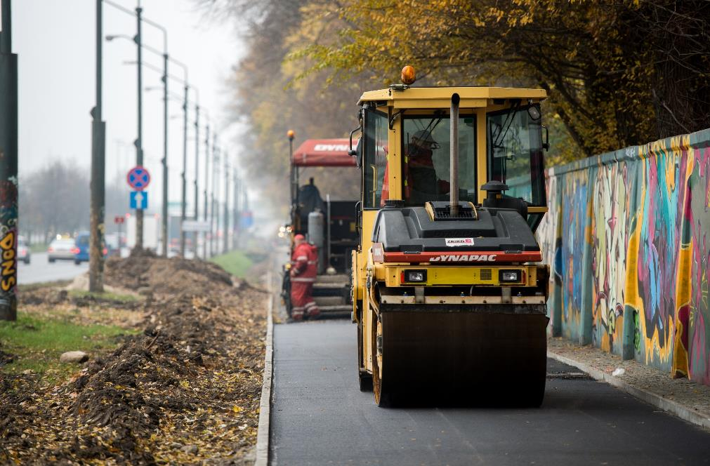
Blisko 2/3
o nawierzchni asfaltowej
m.st. Warszawa | Zarząd Dróg Miejskich

Slide 5
Przystosowanie mostu Łazienkowskiego do obsługi ruchu rowerowego
1,4
km
m.st. Warszawa | Zarząd Dróg Miejskich

Slide 6
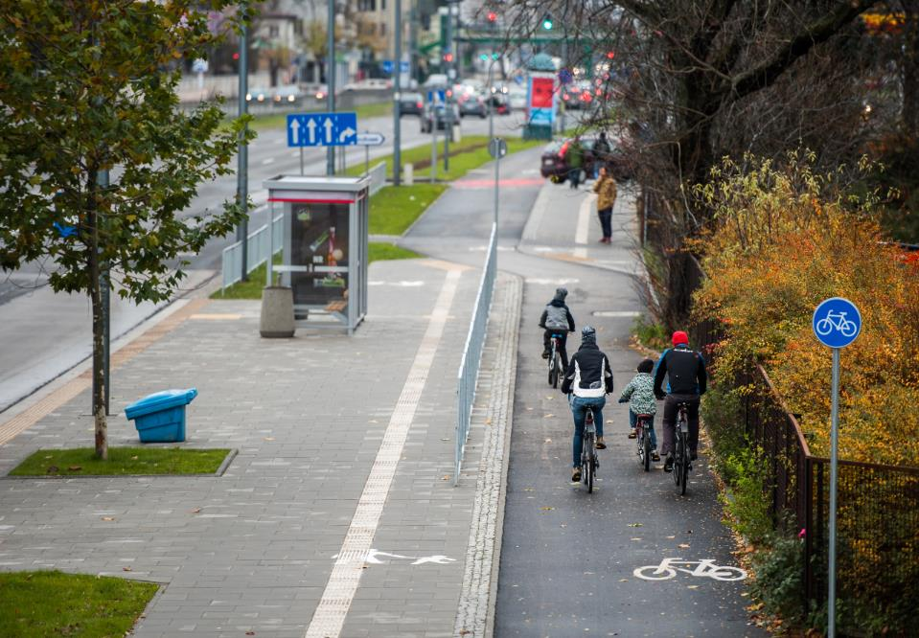
2,5
km
Budowa drogi dla rowerów wzdłuż
ulic Powsińskiej (etap I)
m.st. Warszawa | Zarząd Dróg Miejskich

Slide 7
3,5
km
Budowa dróg dla rowerów
na Polu Mokotowskim
m.st. Warszawa | Zarząd Dróg Miejskich
m.st. Warszawa | Zarząd Dróg Miejskich

Slide 8
0,5
km
Budowa drogi dla rowerów
na ul. Batorego
m.st. Warszawa | Zarząd Dróg Miejskich
m.st. Warszawa | Zarząd Dróg Miejskich

Slide 9
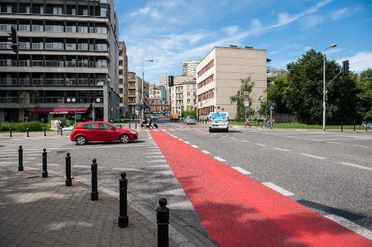
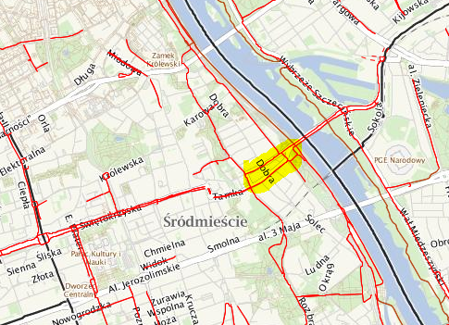
Wyznaczenie pasów rowerowych na ulicach Tamka i Zajęcza
0,8 km
m.st. Warszawa | Zarząd Dróg Miejskich

Slide 10
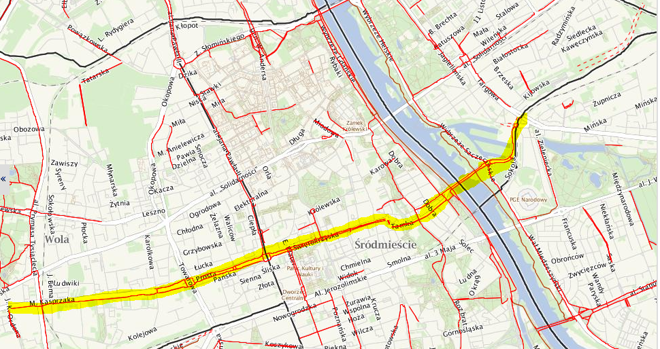
Korytarz rowerowy wschód-zachód 7 km długości
7 km długości
m.st. Warszawa | Zarząd Dróg Miejskich

Slide 11
2
km
Budowa drogi dla rowerów
wzdłuż ulicy Marsa
m.st. Warszawa | Zarząd Dróg Miejskich

Slide 12
Wyznaczenie pasów rowerowych
na ul. Radzymińskiej
(Kawęczyńska-Otwocka)
1,6
km
m.st. Warszawa | Zarząd Dróg Miejskich

Slide 13
1,5
km
Remont drogi dla rowerów
w ciągu ulic Roentgena-Ciszewskiego
m.st. Warszawa | Zarząd Dróg Miejskich

Slide 14
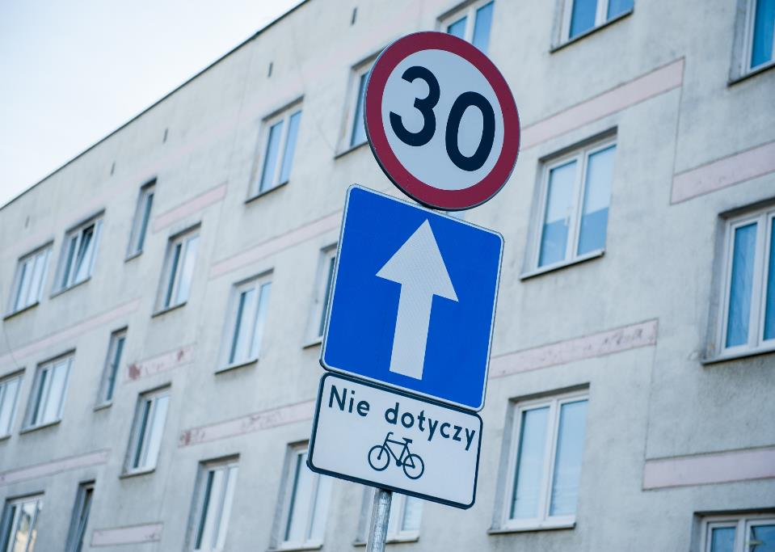
Kontraruch
Ruch rowerów w obu kierunkach dopuszczony na ponad 60 ulicach jednokierunkowych (łącznie 16,2 km)
Obecnie ruch „pod prąd” wdrażany jest na kilkudziesięciu ulicach w Śródmieściu
m.st. Warszawa | Zarząd Dróg Miejskich

Slide 15
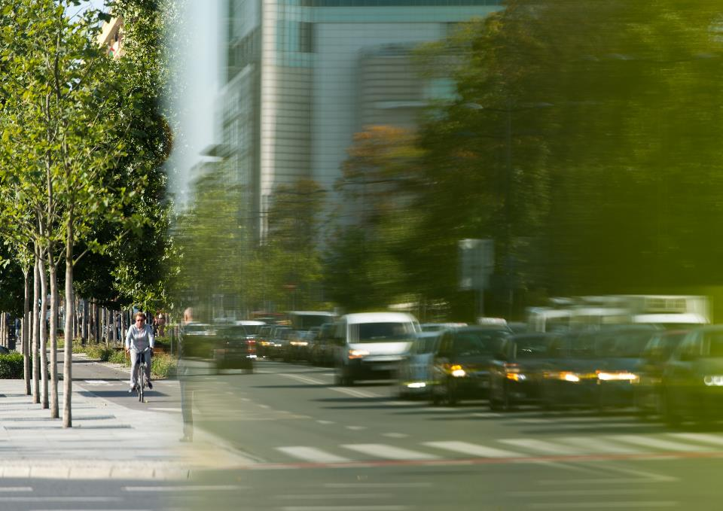
Plany na rok 2018
Trasy w budowie:
ul. Kasprzaka, Wolska i Połczyńska (Ordona – gr. miasta) – 5,6 km
ul. Puławska (Domaniewska – gr. miasta) – 12,0 km
ul. Okopowa-Towarowa (cała) – 4,0 km
ul. Radzymińska (ul. Karkonoszy – gr. miasta) i ul. Bystra – 2,9 km
ul. Jagiellońska (rondo Starzyńskiego – trasa S8) – 2,1 km
ul. Lazurowa (Szeligowska – Górczewska) – 4,0 km
ul. Żołnierska (Marsa – gr. miasta) – 4,0 km
ul. Łodygowa (Radzymińska – gr. miasta) – 3,0 km
Nowe inwestycje:
ul. Mińska-Stanisławowska-Dwernickiego-Szaserów – 3,5 km
ul. Wiertnicza – 1,8 km
al. Jana Pawła II (rondo ONZ – Nowogrodzka) – 1,4 km
ul. Rudnickiego-Perzyńskiego-Podczaszyńskiego – 2,1 km
ul. Starzyńskiego (Namysłowska – Rondo Żaba) – 0,6 km
ul. Niemcewicza-Wspólna (Wesoła) – 2,4 km
ul. Handlowa-Ossowskiego (obw. Targówka) - 2,3 km
ul. Głębocka (Magiczna – Berensona) – 2,3 km
m.st. Warszawa | Zarząd Dróg Miejskich

Slide 16
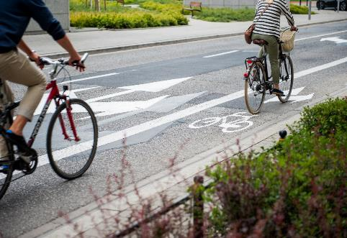
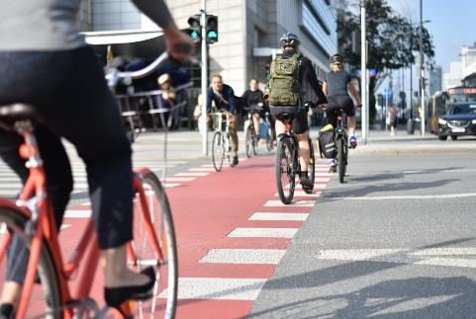
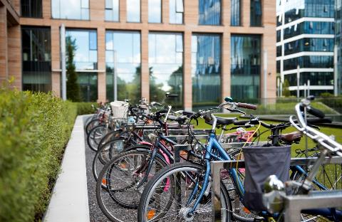
Efekty
m.st. Warszawa | Zarząd Dróg Miejskich

Slide 17
3,8% udział ruchu rowerowego w ogóle podróży niepieszych (źródło: Warszawski Pomiar Ruchu Rowerowego 2017)
13% roczny wzrost ruchu rowerowego na głównych trasach (źródło: Warszawski Pomiar Ruchu Rowerowego 2017)
Źródło: Warszawski Pomiar Ruchu Rowerowego 2017
m.st. Warszawa | Zarząd Dróg Miejskich

Slide 18
Dziękuję za uwagę!
m.st. Warszawa | Zarząd Dróg Miejskich

